Slide 1
default小组 第二次研讨
评审： 郑浩
讲解： 赵谦
数据演示： 商一帆

Slide 2
CONTENTS
1
小组海报、宣传广告展示
XSL/XSLT+Xpath
2
主页展示
3
SVG展示

Slide 3
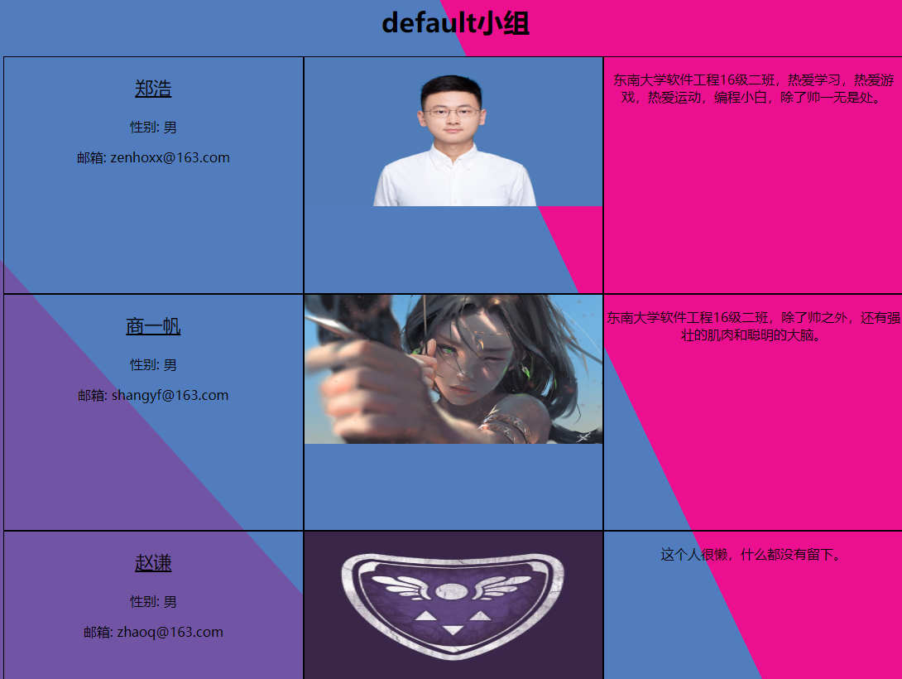
小组海报

Slide 4



宣传海报

Slide 5
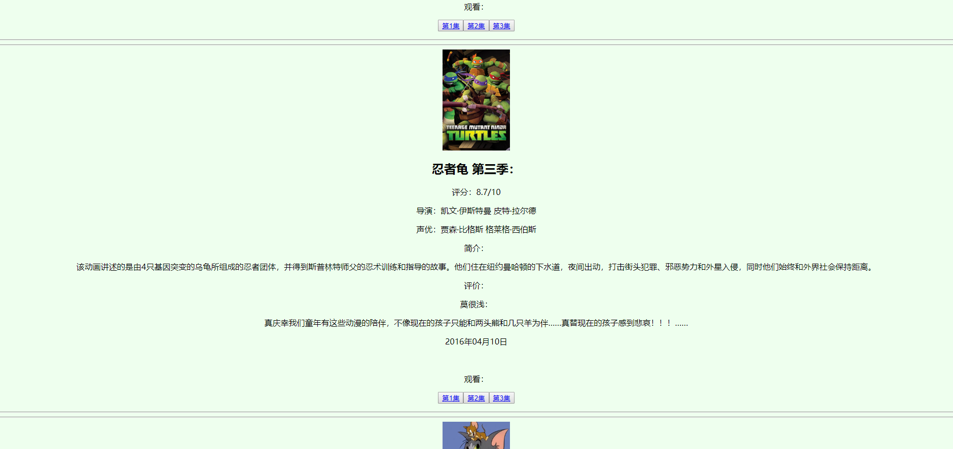
主页

Slide 6
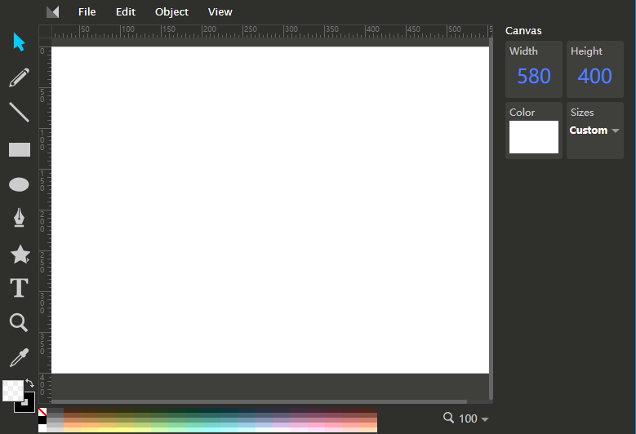
SVG
使用工具：Method Draw

Slide 7




SVG
效果

